Slide 1
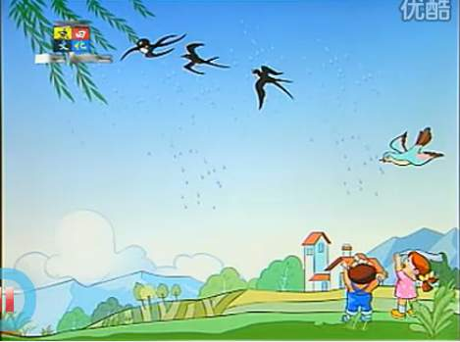
识字1

Slide 2
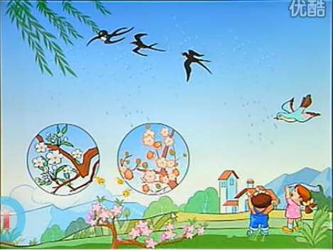
chūn tiān chūn fēng chūn yǔ
春天 春风 春雨

Slide 3
liǔ shù xiǎo cǎo nèn yá
柳树 小草 嫩芽

Slide 4
bù gǔ yàn zi mì fēng
布谷 燕子 蜜蜂

Slide 5
lí huā xìng huā táo huā
梨花 杏花 桃花

Slide 6

chūn tiān chūn fēng chūn yǔ
春天 春风 春雨
liǔ shù xiǎo cǎo nèn yá
柳树 小草 嫩芽
bù gǔ yàn zi mì fēng
布谷 燕子 蜜蜂
lí huā xìng huā táo huā
梨花 杏花 桃花

Slide 7
liǔ mì fēng
柳 蜜 蜂
chūn
yǔ
yá
bù
gǔ
lí
huā
xìng
táo
春
雨
芽
布
谷
梨
花
杏
桃

Slide 8
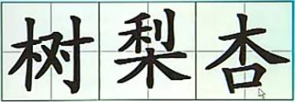
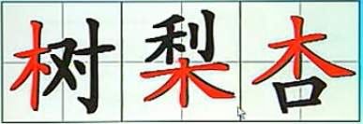

Slide 9
比一比
芽（ ） 不（ ）
牙（ ） 布（ ）
嫩芽
不要
牙齿
花布

Slide 10
